Slide 1
Открытый урок по алгебре и началам анализа МКОУ «Киреевский центр образования № 4» учитель Рупп Надежда Юрьена 2022 год

Slide 2
Гора знаний

Slide 3
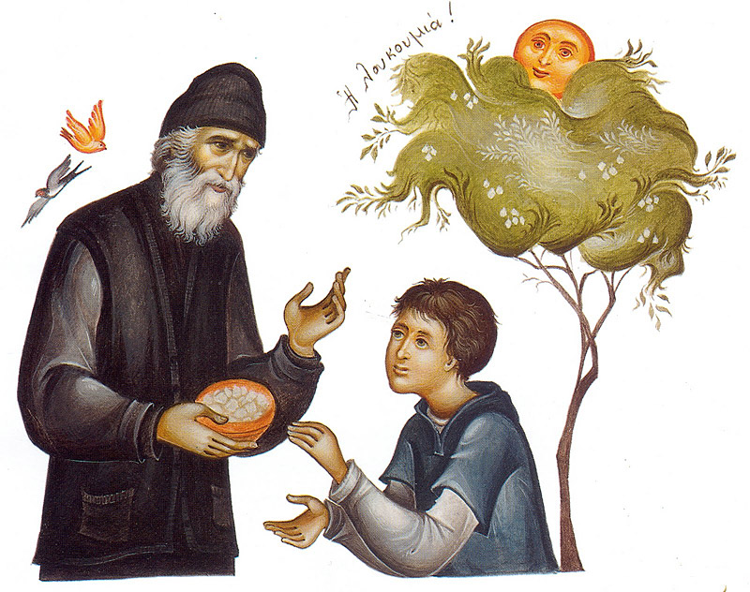

Slide 4
Показательные уравнения. Основные методы решения.

Slide 5
1. Дайте определение показательной функции?
Ответ: функция вида ${y=а}^{х},$
где а>0,а≠1 называется показательной)

Slide 6
1) у = 2^{х}
2) y = x²
3) у = ($\sqrt{2}$)^{x}
4) у = x
5) у = (x - 2)³
6) у = $π^{х}$
7) у = 3^{-x}
Ответ: 1,3,6,7

Slide 7
Назовите основные свойства
показательной функции?
Ответ: Область определения- множество действительных чисел; область значений- множество положительных чисел; при а$>1$ функция возрастает, при 0$<а<1$ функция убывает.

Slide 8
1)у=7^{х} 6) у=(10) ^{-Х} 2)у=($\frac{3}{5}$)^{Х} 7)у=($\frac{2}{3})$^{Х} 3)у=3^{Х} 8)у= 0,9^{Х} 4)у=(0,1)^{Х} 9) у=($\sqrt{5})$^{Х} 5)у=($\frac{4}{7}$) ^{- Х} 10) у=($\frac{1}{3}$)х
Выберите возрастающие функции::
Ответ: 1,3,5,9

Slide 9
Метод решения показательных уравнений: приведение к общему основанию.
$$2^{X+3}=32$$

Slide 10
2. Метод введения новой переменной.
$$5^{2X}−5^{X}−600=0$$
$$4^{x}+2^{x+1}=80$$

Slide 11
3. Метод почленного деления.
$$3^{х}=7^{х}$$

Slide 12
4. Метод решения показательных уравнений: вынесение за скобку общего множителя.
$${3∗2}^{х+1}+{2∗5}^{х−2}=5^{х}+2^{х−2}$$

Slide 13
https://learningapps.org/view8047962

